Slide 1
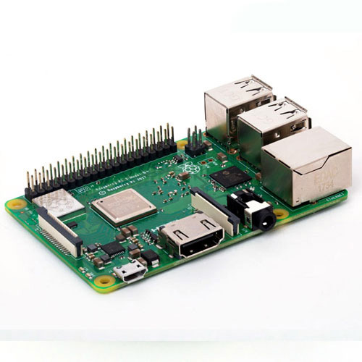
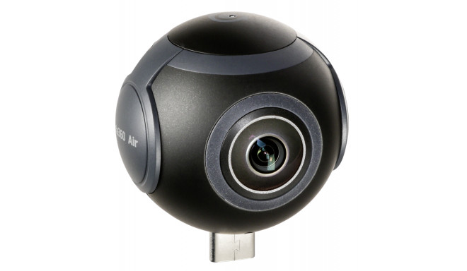
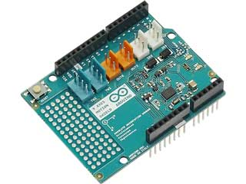
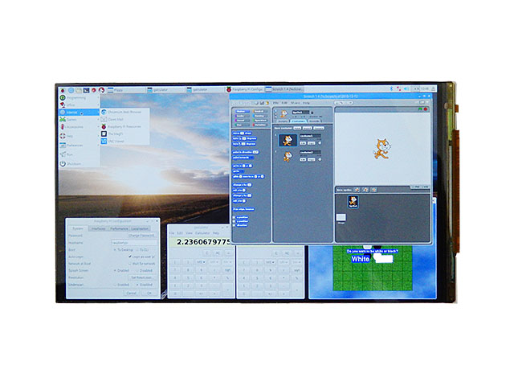
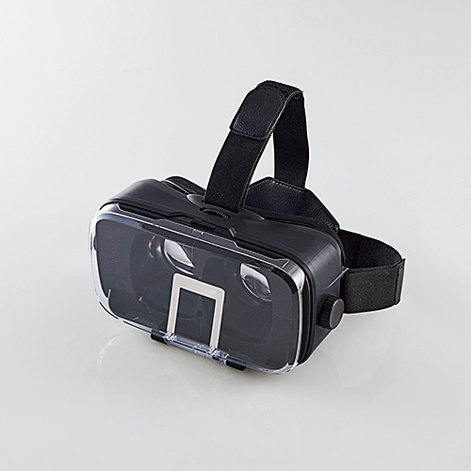
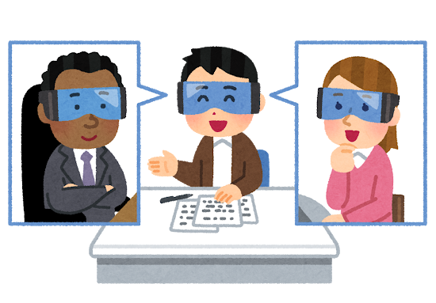
全天球カメラとVRゴーグルで、テレイグジスタンス体験
■直接配信（サーバ経由なし） ■撮影→表示遅延 約３秒 ■首振り追従
⇒「とりあえず作った」レベルなので、性能改善の余地あり
加工無しで
配信
性能不足
頭部
方向検出
3Dof
VR用に
画像変換
＜活用イメージ＞
5.5インチ

